Slide 1
Projekts “Digitalizācijas iniciatīvas studiju kvalitātes pilnveidei augstskolu stratēģiskās specializācijas jomās” Projekta Nr. 8.2.3.0/22/A/005
Projekta vadošais partneris – Latvijas Biozinātņu un tehnoloģiju universitāte

Slide 2
DIGITĀLAIS MĀRKETINGS
Anna Nikolajeva

Slide 3
UZ PĀRDOŠANU UN KLIENTIEM ORJENTĒTS E-KOMERCIJAS VEIKALS (UI / UX DIZAINS)

Slide 4
Definīcja
UI Design (User Interface design) – Lietotāju saskarnes dizains
UX Design (User Expierence design) – Lietotāju pieredzes dizains

Slide 5
Atšķirība starp UI un UX
Saskarnes lietotāja interfeiss (UI) attiecas uz ekrāniem, pogām, pārslēdzējiem, ikonām un citiem vizuāliem elementiem, ar kuriem lietotājs mijiedarbojamies, izmantojot tīmekļa vietni, lietotni vai citu elektronisko ierīci.
Lietotāja pieredze (UX) attiecas uz visu mijiedarbību, ko lietotājs veido ar produktu, ieskaitot to, kā lietotājs jūtas par šo mijiedarbību.

Slide 6
Atšķirība starp UI un UX
Galvenās atšķirības
UI koncentrējas uz produkta vizuālo dizainu, savukārt UX fokusējas uz kopējo lietotāja pieredzi.
UI vēršas uz to, kā produkts izskatās, savukārt UX vēršas uz to, kā produkts darbojas.
UI dizaineri koncentrējas uz interfeisa izveidošanu, kas ir vizuāli pievilcīgs un viegli lietojams, savukārt UX dizaineri koncentrējas uz produktu, kas ir funkcionāls un viegli lietojams

Slide 7
UI / UX dizaina principi
Vienkāršība – vienkāršības princips ir neatņemama daļa no jebkura laba tīmekļa dizaina. Tas ir būtisks gan tīmekļa vietnes lasāmībai, gan lietojamībai.
Notes:
https://www.hellomonday.com/

Slide 8
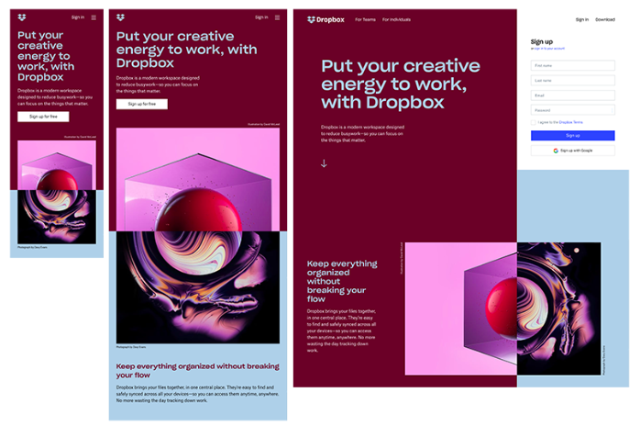
UI / UX dizaina principi
Responsīvs – ar mobilās tehnoloģijas izaugsmi, lietotājam draudzīgas un atsaucīgas tīmekļa vietnes izveide ir būtiska panākumiem. Gandrīz 60% no tīmekļa vietņu apmeklējumiem notiek no mobilajām ierīcēm.
Notes:
https://www.invisionapp.com/inside-design/examples-responsive-web-design/

Slide 9
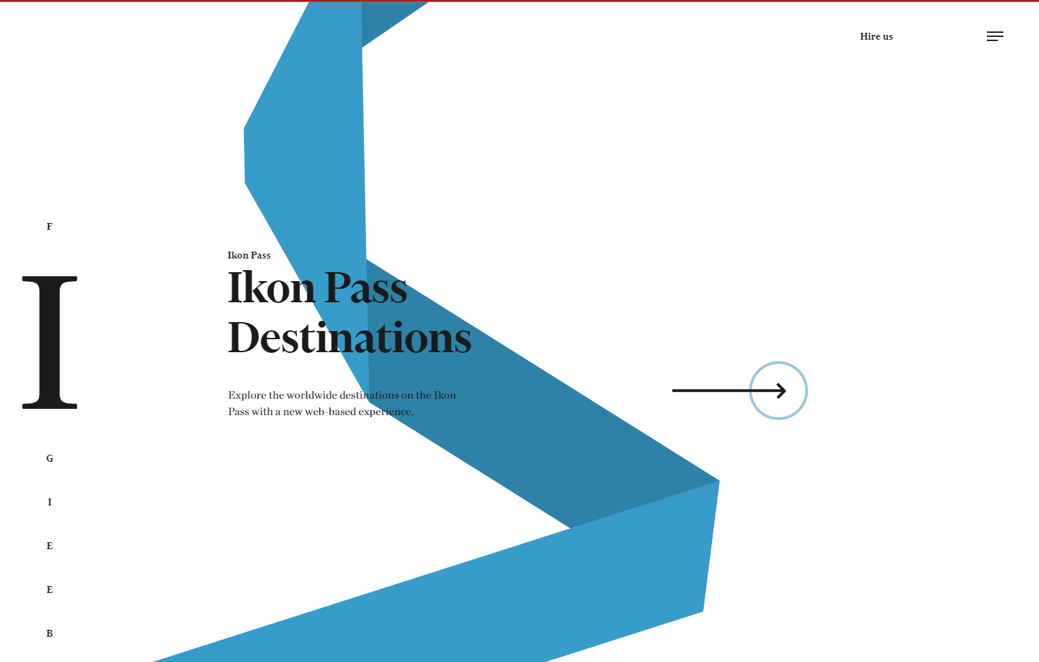
UI / UX dizaina principi
Tipogrāfija un lasāmība – fonti kas ir viegli uztverami. Standarta, viegli lasāmi fonti, kas ir skaidri lasāmi un profesionāli. Ir arī noderīgi izcelt būtiskos vārdus un frāzes ar treknrakstu un lielajiem burtiem, lai saturs būtu interesantāks un lasāmāks.
Notes:
https://rallyinteractive.com/#ikon-pass-destinations

Slide 10
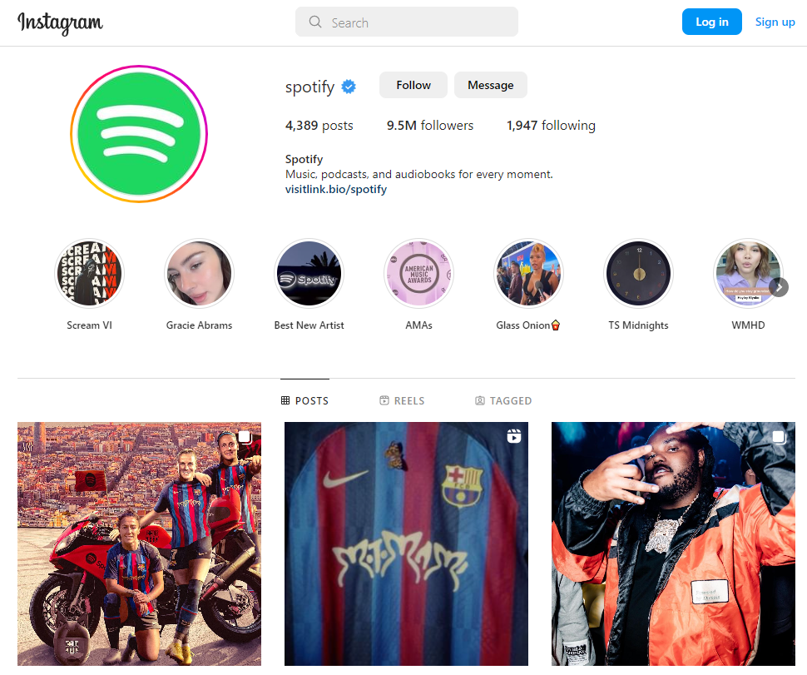
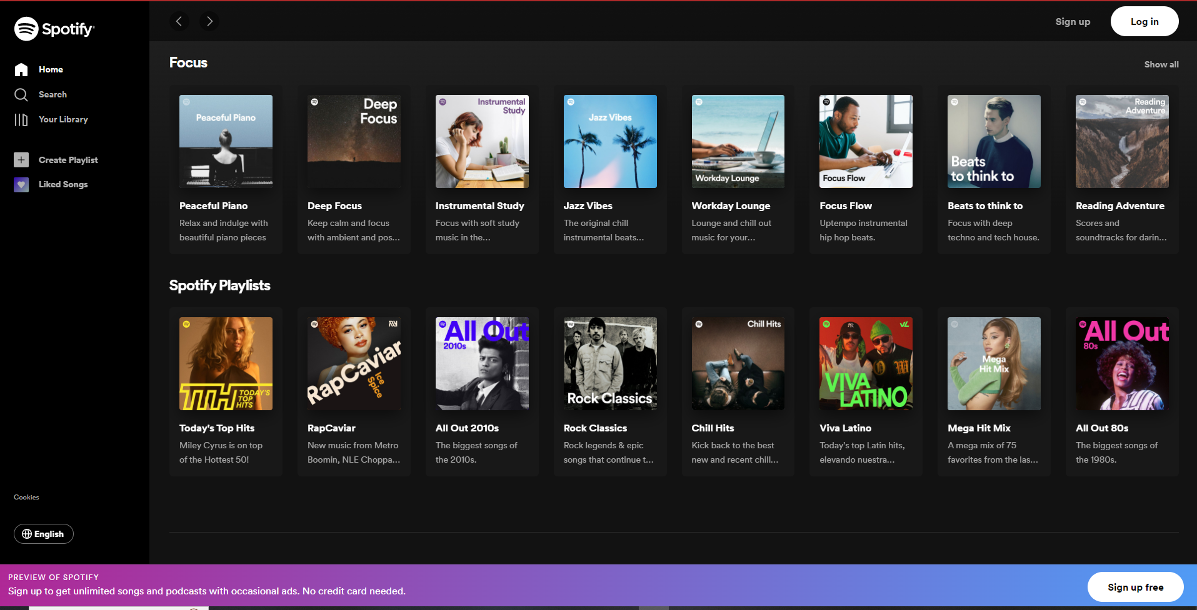
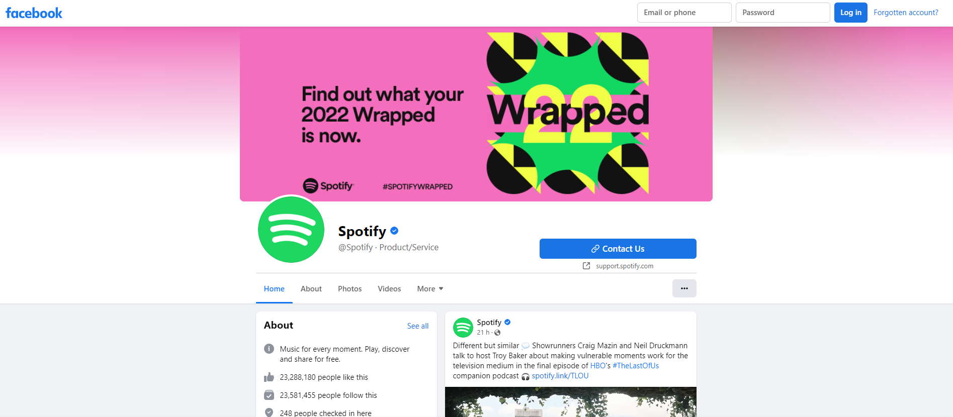
UI / UX dizaina principi
Saskaņotība - nodrošinot konsitenci un kopīgu stilu dažādās platformās, veido uzticību un ticamību mērķauditorijā. Nepieciešams nodrošināt vienādu vizuālo stilu gan drukātajos, gan digitālajos mārketinga materiālos.

Slide 11
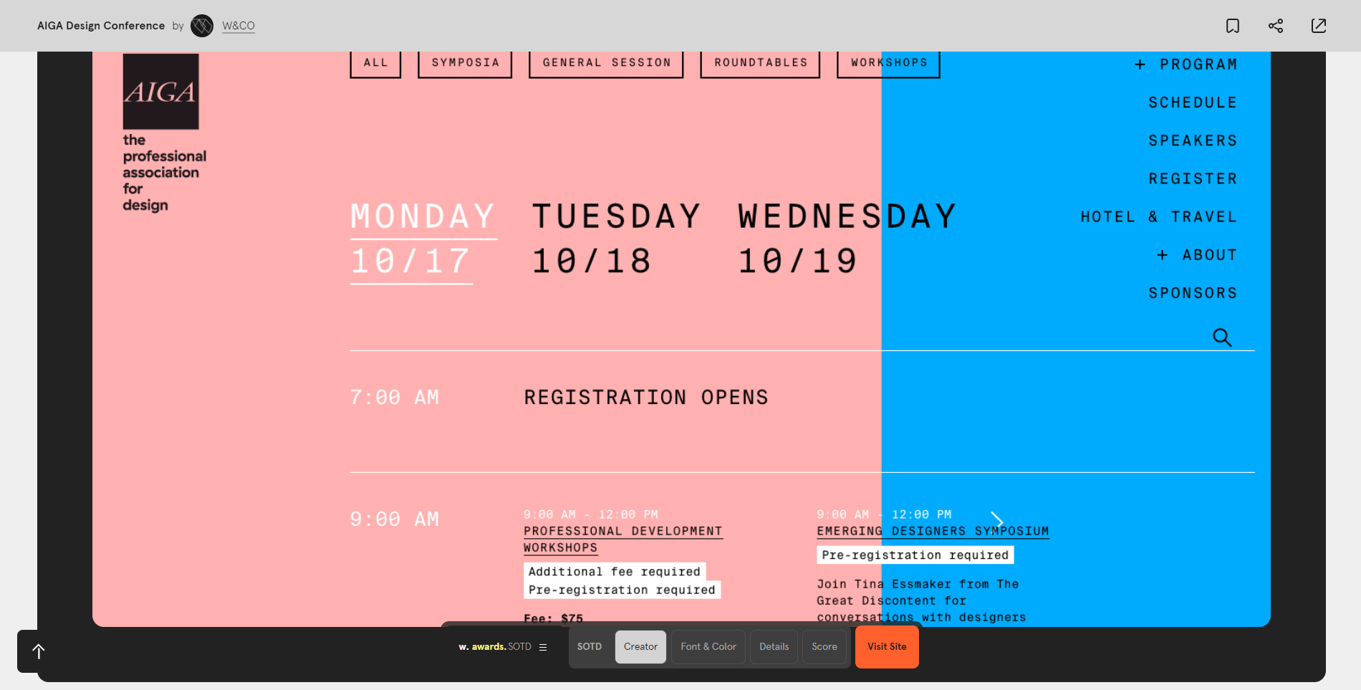
UI / UX dizaina principi
Krāsu palete un attēli - Tīmekļa dizainā var izmantot miljoniem krāsu kombināciju. Tomēr nevajag izmantot pārāk daudz krāsu - trīs līdz piecas krāsas dizainā. Nevajadzīgi attēli vai tie, kas neizstāsta stāstu vai nenodrošina vērtību, nav ieteicami.
Notes:
https://visme.co/blog/website-color-schemes/

Slide 12
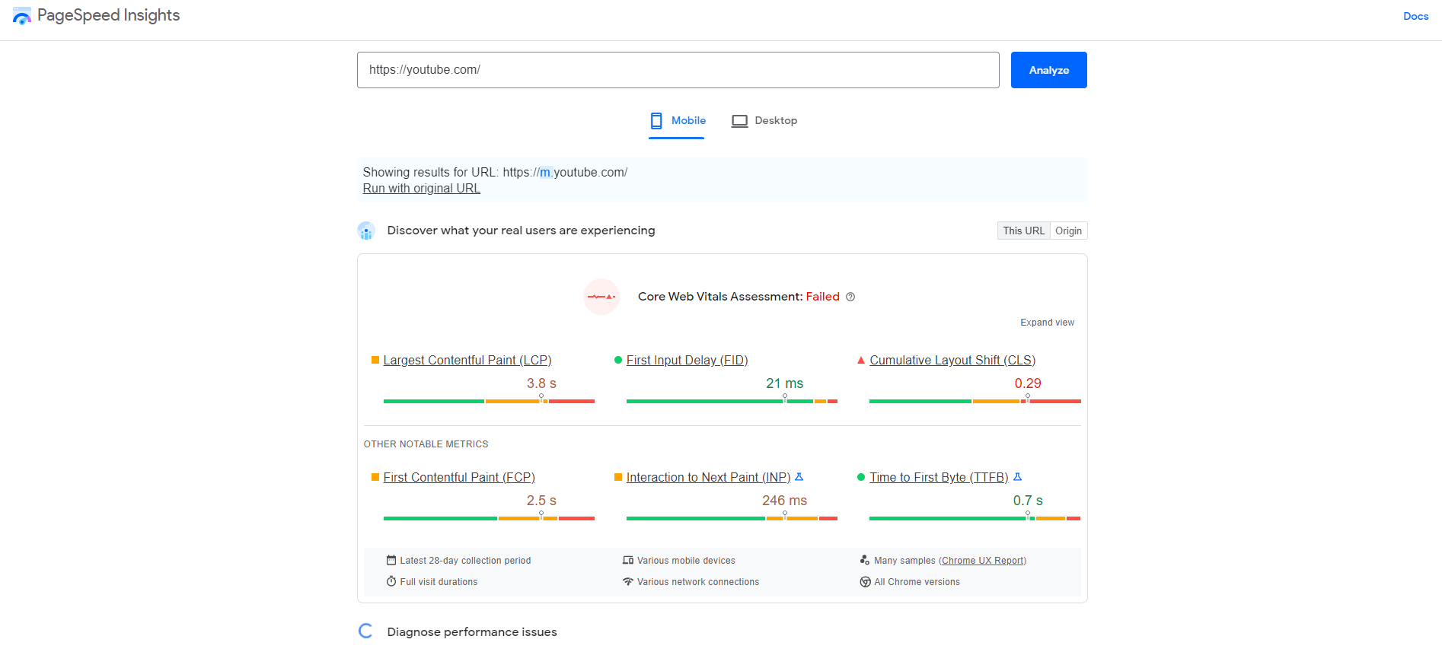
UI / UX dizaina principi
Ātra ielāde - šodienas pasaulē pats svarīgākais ir laiks, tādēļ jānodrošina, ka vietne ielādējas ātri. Jo ilgāk tīmekļa vietnei vajag ielādēties, jo lielākas ir iespējas, ka klienti atstās vietni.
Notes:
https://pagespeed.web.dev/

Slide 13
UI / UX dizaina principi
Viegla navigācija – vienkārša navigācija ir atslēga tīmekļa vietnes izstrādē. Navigācijai jābūt viegli saprotamai, ar loģisku hierarhiju. Tādējādi lietotāji var viegli pārvietoties no vienas vietnes sadaļas uz citu, un tas jāuztur vienāds visās lapās.

Slide 14
UI / UX dizaina trendi
Kustības dizains - https://antibody.tv/works/stuxnet/
Pielāgotas kursora mijiedarbības - http://www.iaragrinspun.com/#/
VR un AR (virtuālā un paplašinātā realitāte) - https://shutdown.gallery/
Tumšais režīms - https://www.netflix.com/lv/
Spilgtākas un raksturīgākas fontu formas – https://jasonsantamaria.com/
Balsu mijiedarbības - https://www.apple.com/siri/
Gradienti - https://media.karmanproject.org/
Vienkāršošana un Brutālisms - https://gumroad.com/
Skrolējama stāstīšana - https://audentodigital.com/
AI vadīts dizains - https://www.wix.com/

Slide 15
E-komercijas veikala UI / UX principi – Vienkāršs – minimālisms

Slide 16
E-komercijas veikala UI / UX principi – Vienkārša navigācija

Slide 17
E-komercijas veikala UI / UX principi – Lietotājiem draudzīgi produktu apraksti

Slide 18
E-komercijas veikala UI / UX principi – Redzamas darbību pogas

Slide 19
E-komercijas veikala UI / UX principi – Vizuāla hierarhija

Slide 20
E-komercijas veikala UI / UX principi – Responsīvs dizains

Slide 21
E-komercijas veikala UI / UX principi – Pieejamība

Slide 22
Labākie e-komercijas veikalu piemēri
The Whisky Exchange - https://www.thewhiskyexchange.com/
Apple - https://www.apple.com/lv/
Asos - https://www.asos.com/
Bellroy - https://bellroy.com/
Graze - https://www.graze.com/uk/
Zara - https://www.zara.com/lv/

Slide 23
PALDIES

